Slide 1
Reunião 08/02/2021

Slide 2
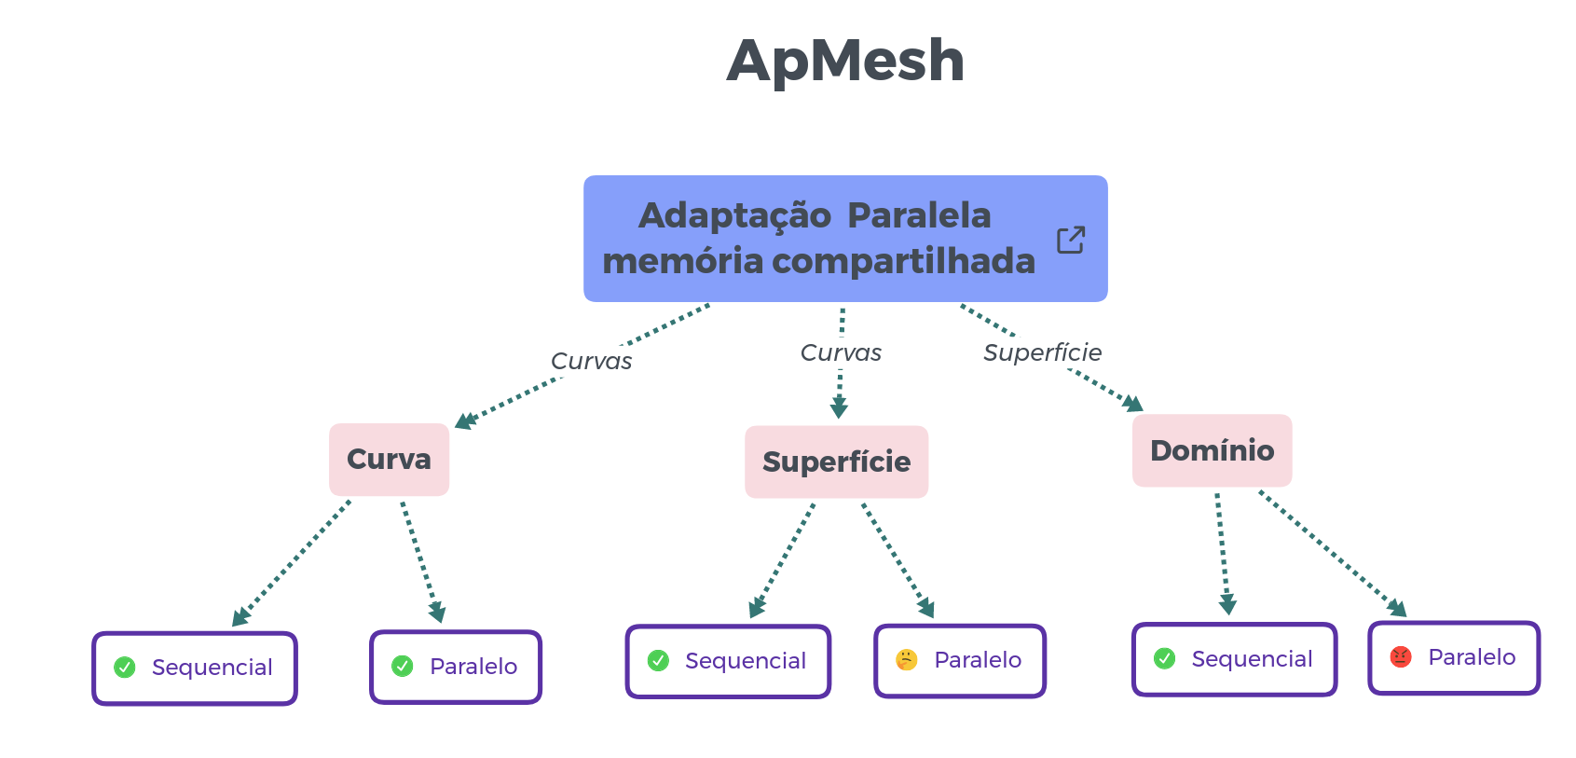

Slide 3
Erros no cálculo da curvatura, possíveis causas:
* Alocação e desalocação de pontos em threads diferentes
* Erro no cálculo da curvatura (Not a Number, tratamento)

Slide 4
Erros na adaptação do domínio, vértices nulos, possíveis causas:
* Alocação e desalocação de vértices em threads diferentes no avanço de fronteira
IMPORTANTE

